Slide 1
Технология изготовления панно «Ромашковая поляна»
Учитель технологии Чупина Е.И.
МБОУ СОШ №3 г. Барабинска

Slide 2
Панно «Ромашковая поляна»

Slide 3
Для вышивки панно я использовала мягкую серую ткань (бортовку), шерстяную пряжу № 32/2 различного цвета, крючок № 1,5; иголку с большим ушком; тонкую медную проволоку диаметром 0,5 мм.
Диаметр готовой вышивки составляет 20см, но размер ткани я брала больше, чем требуется для панно.
Сначала я нанесла рисунок карандашами (слайд 4).

Slide 4
Эскиз панно «Ромашковая поляна»

Slide 5
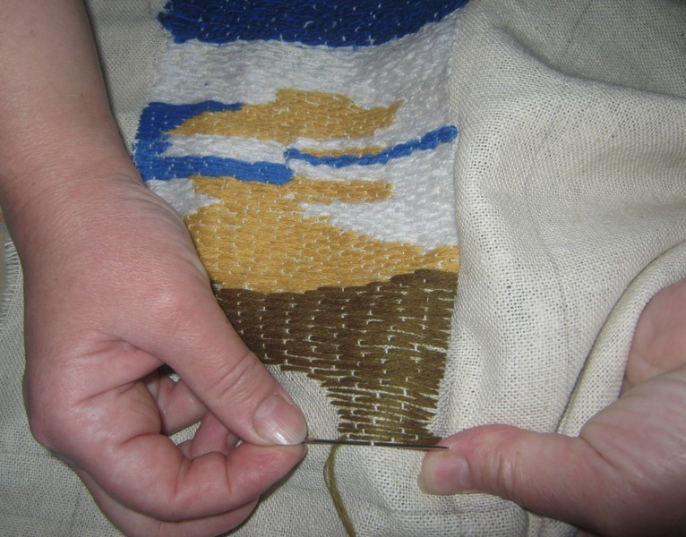

Slide 6
Вышивка облака

Slide 7
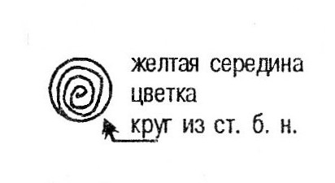
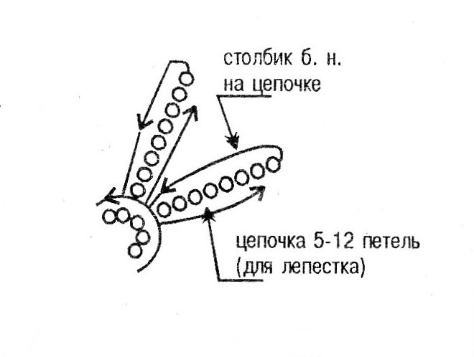
Вязание ромашки

Slide 8
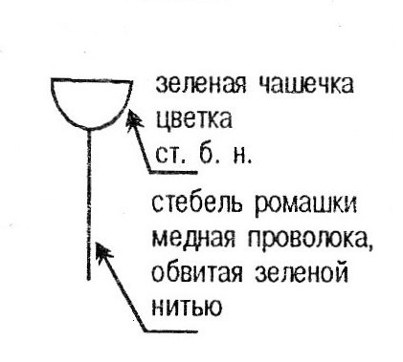
Вязание ромашки

Slide 9
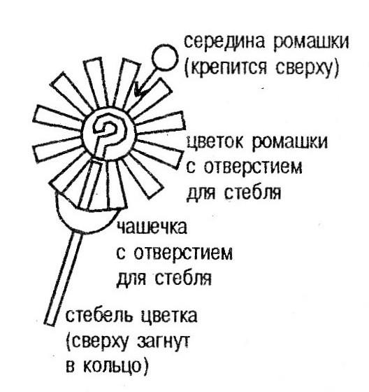
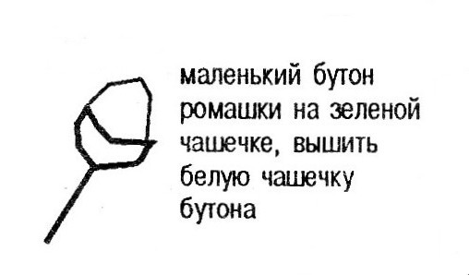
Сборка ромашки

Slide 10
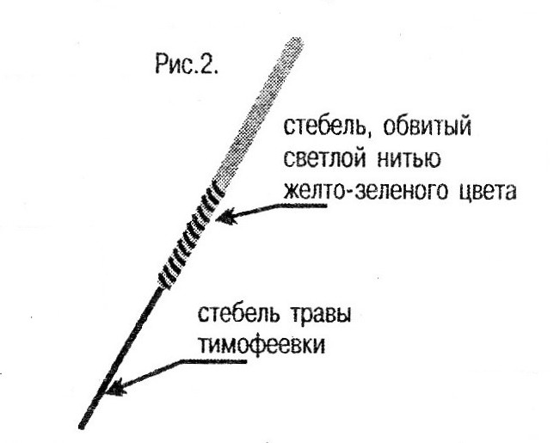
Изготовление травы тимофеевки

Slide 11
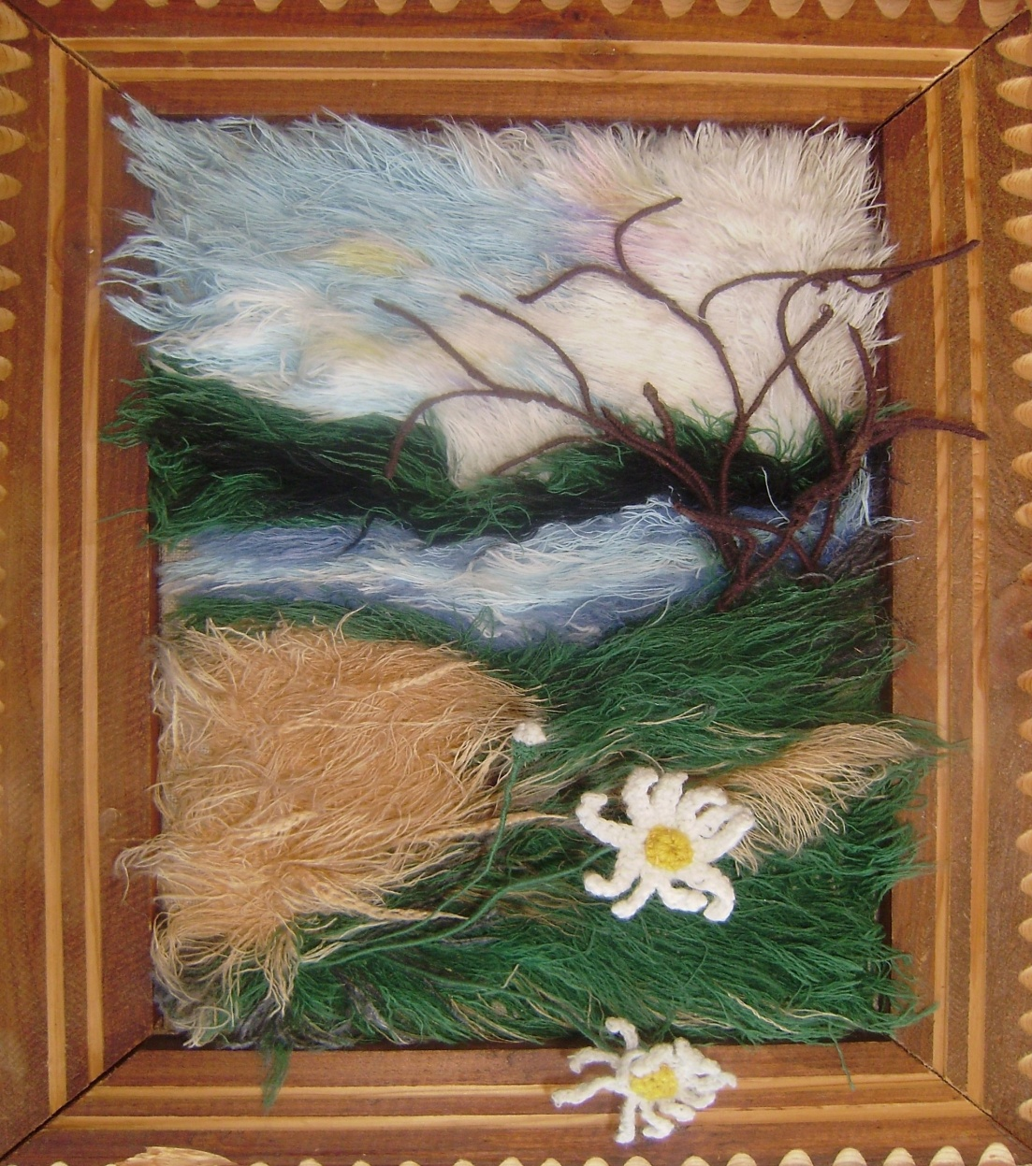
Панно «Лесное озеро»

Slide 12
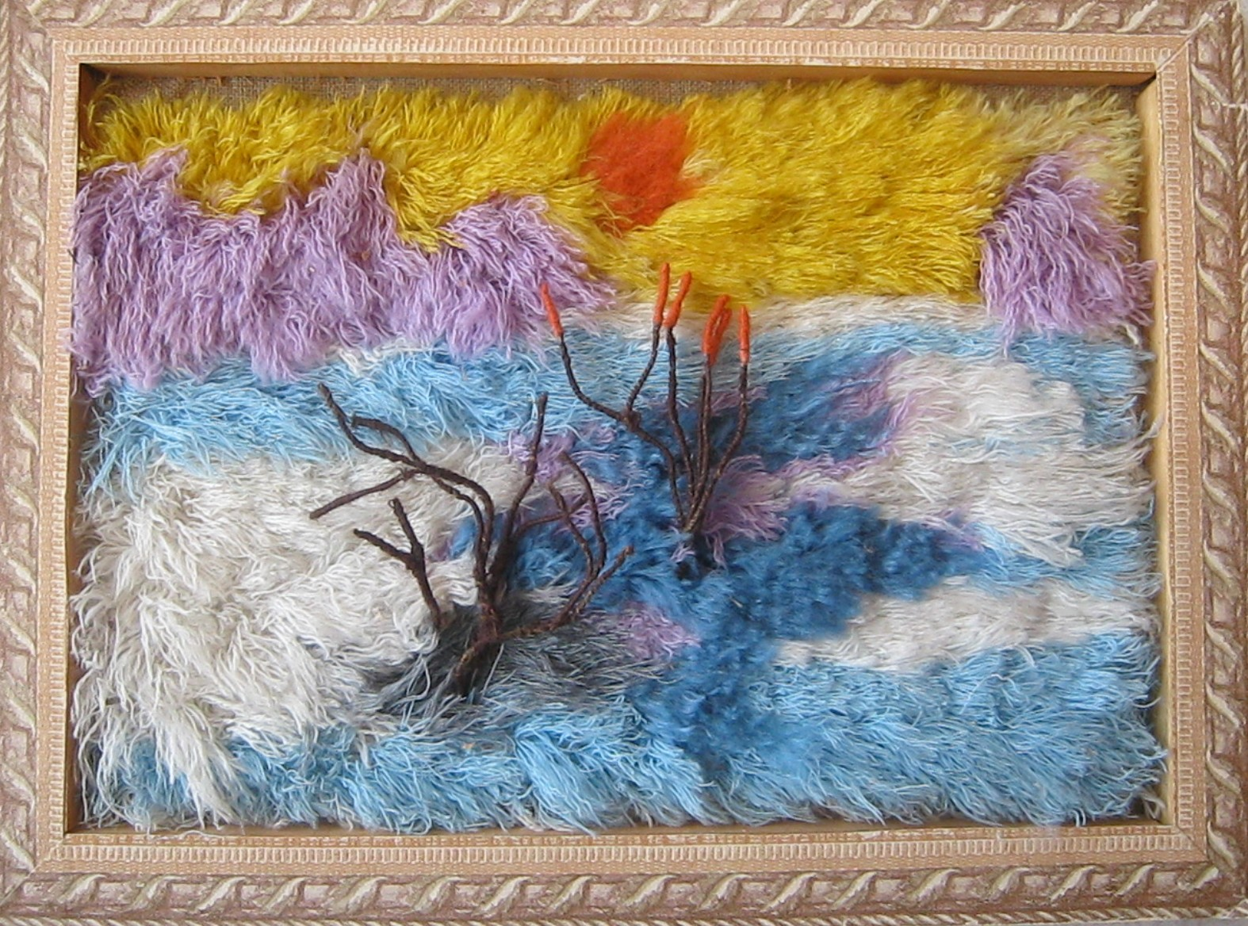
Панно «Зимнее утро в лесу»

